Slide 1
Harga Pasar

Slide 2
A. Permintaan
Pengertian Permintaan
Permintaan adalah keinginan yang disertai kemampuan untuk membeli barang dan jasa pada tingkat harga dan waktu tertentu.
Hal-hal yang berkaitan dengan konsep permintaan:
Kuantitas yang diminta merupakan kuantitas yang diinginkan.
Keinginan konsumen tersebut disertai oleh kemampuan serta kesediaan untuk membeli.
Kuantitas yang diminta dinyatakan dalam satuan waktu.

Slide 3
Hukum Permintaan
“Jika harga suatu barang dan jasa meningkat, maka permintaan akan menurun. Sebaliknya, apabila harga suatu barang
dan jasa menurun,
maka permintaan
akan meningkat,
ceteris paribus.”
HARGA
PERMINTAAN

Slide 4
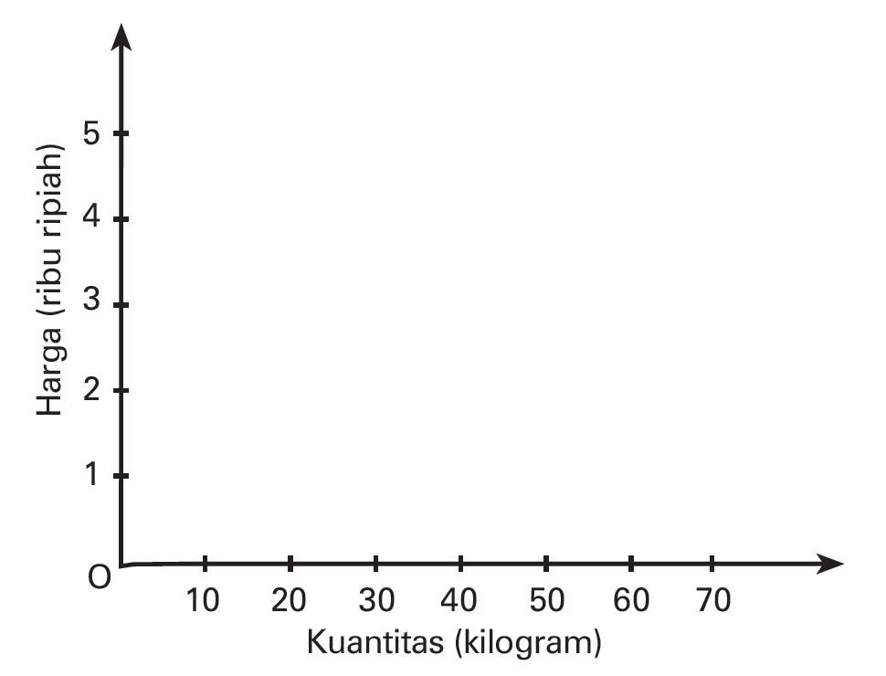
Kurva Permintaan
Kombinasi | Harga per kilogram | Kuantitas yang diminta
A
Rp5.000
10 kg
A
B
Rp4.000
20 kg
C
Rp3.000
30 kg
B
D
Rp2.000
40 kg
E
Rp1.000
50 kg
C
D
E
Permintaan

Slide 5
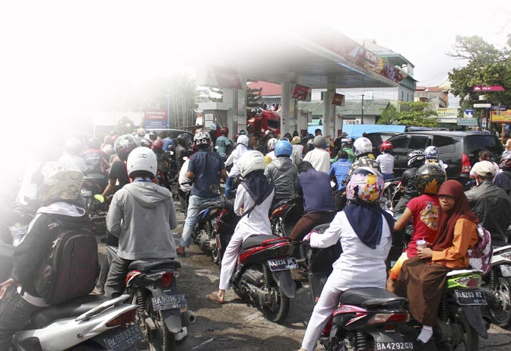
Pergeseran Kurva Permintaan
Pergeseran kurva permintaan disebabkan oleh beberapa faktor, antara lain:
harga barang komplementer dan substitusi,
jumlah pendapatan,
Jumlah dan karakteristik penduduk,
perubahan tradisi, mode, dan selera masyarakat,
perkiraan dan harapan masyarakat,
hari raya keagamaan, dan
kondisi sosial dan ekonomi.
Rencana pemerintah menaikkan harga BBM akan memengaruhi permintaan konsumen sebelum kenaikan harga diberlakukan.

Slide 6
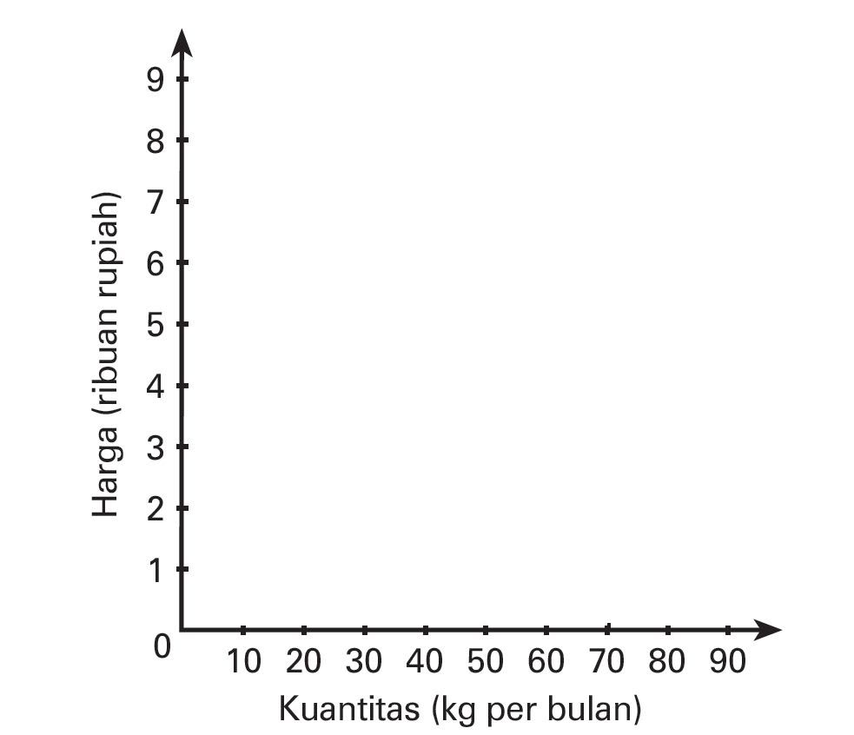
Peningkatan Permintaan
Harga | Kuantitas awal yang diminta (kg) | Kuantitas baru yang diminta (kg)
Rp9.000
20
40
Rp8.000
30
50
Rp7.000
40
60
Rp6.000
50
70
Rp5.000
60
80
D₁
D₂
Rp4.000
70
90

Slide 7
Penurunan Permintaan
Harga | Kuantitas awal yang diminta (kg) | Kuantitas baru yang diminta (kg)
Rp9.000
20
0
Rp8.000
30
10
Rp7.000
40
20
Rp6.000
50
30
Rp5.000
60
40
D₂
D₁
Rp4.000
70
50

Slide 8
B. Penawaran
Pengertian Penawaran
Penawaran adalah kuantitas barang dan jasa yang tersedia dan dapat ditawarkan oleh produsen kepada konsumen pada
setiap tingkat harga selama
periode waktu tertentu.

Slide 9
Hukum Penawaran
”Jika harga suatu barang dan jasa meningkat, maka penawaran akan meningkat. Sebaliknya, apabila harga suatu barang dan jasa menurun,
maka penawaran juga akan
menurun, ceteris paribus.”

Slide 10
Kurva Penawaran
Kombinasi | Harga per kilogram | Kuantitas yang diminta
A
Rp5.000
60 kg
A
B
Rp4.000
50 kg
C
Rp3.000
40 kg
B
D
Rp2.000
30 kg
E
Rp1.000
20 kg
C
D
E
Penawaran

Slide 11
Let’s Go to
The Next Lesson!

